Slide 1
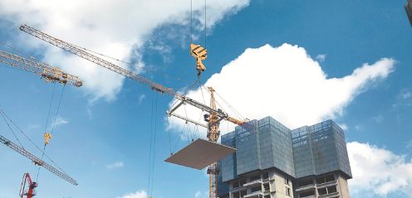
装配式建筑外架大全

Slide 2
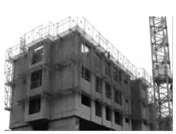
外挂架
优点
1、可循环用于其他项目。
2、安装、提升、拆除便捷，人工成本小。
3、外挂架支点均设置在预制外墙板上，且不用开洞，适用于有预制外型的建筑项目。

Slide 3
外挂架
缺点
1、一次性投入较大，中高层项目的分摊成本较高。
2、设计及加工工作量较大。
3、不适用于外立面较多异形构件、外立面没有预制构件的项目。

Slide 4
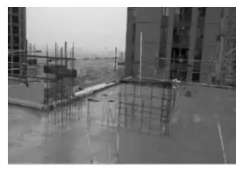
夹具式防护
优点
1、搭设、拆除简便。
2、需要的材料少。
3、成本最省。
缺点
1、抗冲击能力小。
2、在吊装外墙时会出现防护空缺期，需搭设防护平台配合。
3、夹具对外立面墙板设计有要求。

Slide 5
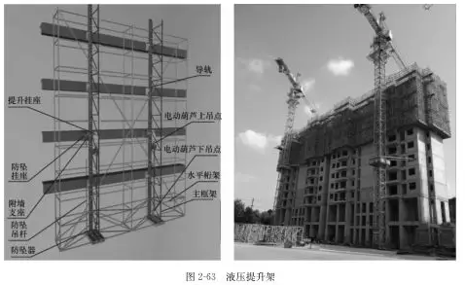
液压提升架
优点
1、提升过程简便。
2、爬升过程需要的人工成本少。
缺点
1、安装及拆卸较为麻烦。
2、在外墙上预留了较多的对穿孔，对后期外墙防水的处理不利。
3、对外立面的形状的要求较外挂架更高。

Slide 6
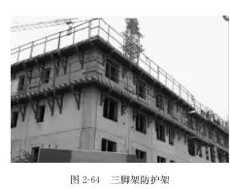
三脚架防护架
优点
1、搭设操作简便。
2、成本较低。
3、稳定性能好。
缺点
1、在外墙上预留了较多的对穿孔，对后期外墙防水的处理不利。
2、提升过程繁琐不便。

Slide 7
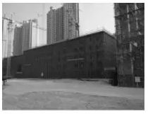
落地式脚手架
优点
1、材料普遍。
2、工人熟练程度高。
缺点
1、需要的材料较多。
2、不适用于高层建筑。
3、搭设、拆除复杂，人工成本高。

Slide 8
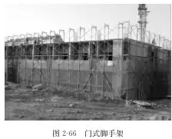
门氏脚手架
优点
搭设、拆除简便。
缺点
稳定性较差，只适用于低层建筑。

Slide 9
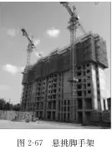
悬挑脚手架
优点
1、材料普遍。
2、对地面承受力没有要求。
缺点
1、当有预制外墙板时，需要在外墙板上开洞，后期修补麻烦。
2、需要的材料较多。
搭设、拆除复杂，人工成本高。

Slide 10
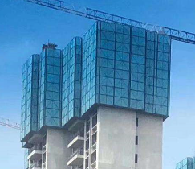
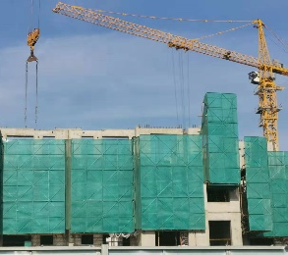
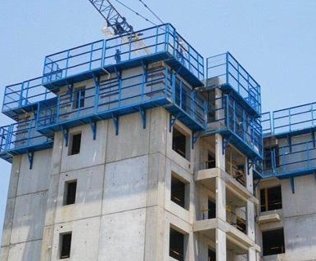
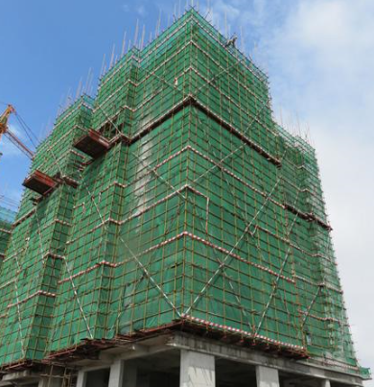
spcs结构体系外架
针对SPCS结构体系，外架通常有四种形式，分别为：附着式整体升降脚手架（爬架）、外挂防护架、悬挂脚手架、悬挑脚手架。
悬挑外架
爬架
外挂防护架
单层挂架

Slide 11
spcs结构体系外架
序号 | 外架类型 | 使用特点 | 优点 | 缺点
1 | 爬架 | 整体爬升 | 使用广泛，技术成熟，超过一定高度（＞80m），经济性明显、安全性好 | 层数较低（＜20F）经济性较差
2 | 外挂防护架 | 借助起重设备，竖向分片整体提升 | 使用较广泛，技术较成熟，经济性好、安全性较好 | 借助起重设备提升，爬升效率一般
3 | 单层挂脚 | 分段分层安装 | 使用较广泛，工艺简单，经济性好 | 安全性一般，部分地区禁止使用
4 | 悬挑外架 | 分段搭设 | 使用广泛，技术成熟，经济性较好，安全性好 | 超过一定高度（通常70m），经济性下降

Slide 12
爬架施工要点
构造措施
（1）架体高度不得大于5倍楼层高；
（2）架体宽度不得大于1.2m；
（3）直线布置的架体支撑跨度不得大于7m，折线或曲线布置的架体，相邻两主框架支撑点处的架体外侧距离不得大于5.4m；
（4）架体的水平悬挑长度不得大于2m，且不得大于跨度的1/2;

Slide 13
爬架施工要点
构造措施
（5）架体全高于支承跨度的乘积不得大于110㎡。
（6）架体悬臂高度不得大于架体高度的2/5，且不得大于6m。
（7）物料平台不得与附着升降脚手架各部位和各结构构件相连， 其荷载应直接传递给建筑工程结构。
（8）当架体遇到塔吊、施工升降机、物料平台需断开或开洞时，断开处应加设栏杆和封闭，开口处应有可靠的防止人员及物料坠落的措施。

Slide 14
爬架施工要点
安全防护措施
1、架体外侧应采用密目式安全立网全封闭，密目式安全立网的网 目密度不应低于2000目/100cm2，且应可靠地固定在架体上；
2、作业层外侧应设置1.2m高的防护栏杆和180mm高的挡脚板；
3、作业层应设置固定牢靠的脚手板，其与结构之间的距离应满足现行行业标准《建筑施工扣件式钢管脚手架安全技术规范》JGJ130的相关规定。

Slide 15
爬架施工要点
安全装置
附着式升降脚手架必须具有防倾覆、防坠落和同步升降控制的安全装置。
防倾覆装置应符合下列规定：
（1）防倾覆装置中必须包括导轨和两个以上与导轨连接的可滑动的导向件；
（2）防倾覆导轨的长度不应小于竖向主框架，且必须与竖向主框架可靠连接；
（3）在升降和使用两种工况下，最上和最下两个导向件之间的最小间距不得小于2.8 m或架体高度的1/4；?
（4）应具有防止竖向主框架倾斜的功能；
（5）应采用螺栓与附墙支座连接，其装置与导向杆之间的间隙应不小于5mm

Slide 16
爬架施工要点
安全装置
附着式升降脚手架必须具有防倾覆、防坠落和同步升降控制的安全装置。
防坠落装置必须符合以下规定：
（1）防坠落装置应设置在竖向主框架处并附着在建筑结筑上，每一升降点不得少于一个防坠落装置，防坠落装置在使用和升降工况下都必须起作用；?
（2）防坠落装置必须采用机械式的全自动装置，严禁使用每次升降都需重组的手动装置；?
（3）防坠落装置应具有防尘防污染的措施，并应灵敏可靠和运转自如；
（4）防坠落装置与升降设备必须分别独立固定在建筑结构上；
（5）钢吊杆式防坠落装置，钢吊杆规格应由计算确定，且不应小于Φ25mm。

Slide 17
爬架施工要点
安全装置
附着式升降脚手架必须具有防倾覆、防坠落和同步升降控制的安全装置。
防坠落装置技术性能除应满足承载能力要求外，还应符合下表规定：
脚手架类别 | 制动距离（mm）
整体式升降脚手架 | ≤80
单片式升降脚手架 | ≤150

Slide 18
爬架施工要点
安全装置
附着式升降脚手架必须具有防倾覆、防坠落和同步升降控制的安全装置。
同步控制装置应符合下列规定：
（1）附着式升降脚手架升降时，必须配备有限制荷载或水平高差的同步控制系统。连续式水平支承桁架，应采用限制荷载自控系统；简支静定水平支承桁架，应采用水平高差同步自控系统，当设备受限时，可选择限制荷载自控系统。

Slide 19
爬架施工要点
安全装置
附着式升降脚手架必须具有防倾覆、防坠落和同步升降控制的安全装置。
同步控制装置应符合下列规定：
（2）限制荷载自控系统应具有下列功能：
1）当某一机位的荷载超过设计值的15%时，应采用声光形式自动报警和显示报警机位，当超过30%时，应能使该升降设备自动停机；
2）应具有超载、失载、报警和停机的功能；宜增设记忆和储存功能；
3）除应具有本身故障报警功能外，并应适应施工现场环境。
4）性能应可靠、稳定，控制精度应在5%以内。

Slide 20
爬架施工要点
安全装置
附着式升降脚手架必须具有防倾覆、防坠落和同步升降控制的安全装置。
同步控制装置应符合下列规定：
（3）水平高差同步控制系统应具有下列功能：
1）当水平支承桁架两端高差达到30mm时，应能自动停机。
2）应具有显示各提升点的实际升高和超高的数据，并应有记忆和储存的功能；
3）不得采用附加重量的措施控制同步。

Slide 21
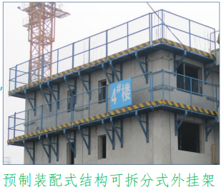
爬架施工要点
爬架的安装
附着式升降脚手架应按专项施工方案进行安装，可采用单片式主框架的架体，也可采用空间桁架式主框架的架体。
预制装配式结构外防护架宜采用可拆分式外挂架。外挂架的安装分步有序完成。 1、可拆卸挂架节点
2、三脚架起吊
3、三脚架安装
4、三脚架紧固情况检查
5、安装走道板、护栏
6、外挂架周转吊装

Slide 22
爬架施工要点
外防护架-可拆分式外挂架简介
1、预制装配式结构外防护架宜采用可拆分式外挂架。
2、外挂架分为三个部分：三角支座、踏步板、临边防护。三个部分内部均采用
焊接连接成整体，三个部分之间则采用螺栓或U型卡的锚固连接方法，使安拆更加
方便。三脚架支座由竖杆、横杆、斜杆及加劲杆焊接而成，其中加劲杆为6.3#槽钢，
其余为10#槽钢。
3、踏板骨架由纵杆、横杆及套管组成，均采用50×50×3方管焊接，骨架上方点
焊3mm花纹钢板。套管和吊环的布置应与三角架支座错开。踏板悬挑较大处，需焊
接一道斜撑连接三脚架加劲杆和通道骨架。
4、立面防护高1800mm，骨架由40×40×3方管焊接而成。纵杆插入套管，采用
M10螺栓连接固定。围护网采用25×25×2.5铁丝方格网片，点焊于骨架内侧，下方
焊接200mm踢脚板于骨架外侧

Slide 23
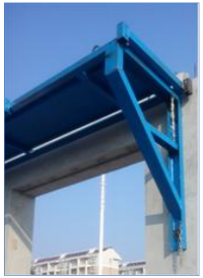
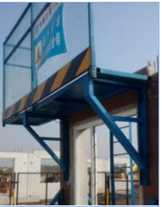
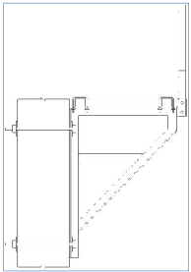
爬架施工要点
1可拆卸挂架节点
预制装配式结构可拆分式外挂架

Slide 24
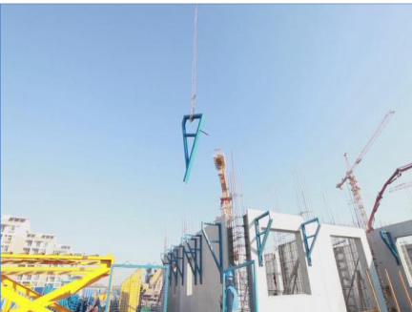
爬架施工要点
2三脚架起吊

Slide 25
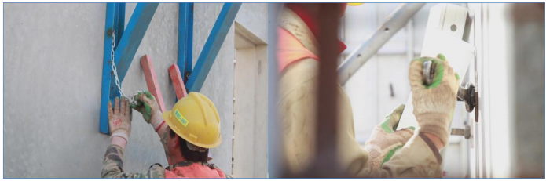
爬架施工要点
3三脚架安装
螺栓进行三脚架固定。

Slide 26
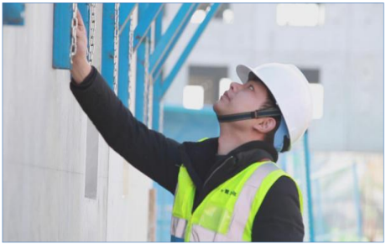
爬架施工要点
4三脚架紧固情况检查

Slide 27
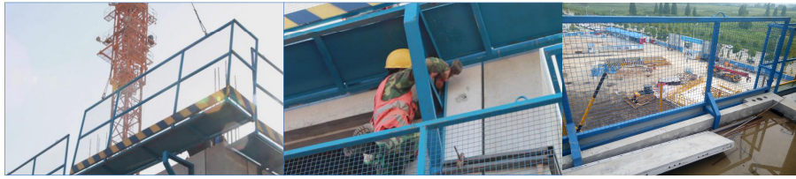
爬架施工要点
5安装走道板、护栏
将提前固定好的走道板和护栏一起起吊安装在三脚架上。
用卡扣和螺母将走道板固定在三脚架上方。
外挂架安装好后，由安全管理人员和作业班组共同对外挂架进行验收，验收合格后方可使用。

Slide 28
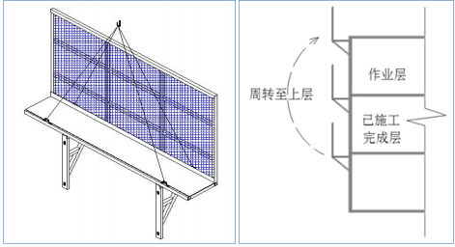
爬架施工要点
6外挂架周转吊装
常规配备两套外挂架进行周转使用，单片外挂架安装约为五分钟。在每栋楼作业层的下一层预制外墙安装一套外挂架，对作业层临边施工人员进行防护，作业层的预制外墙吊装时同步安装另一套外挂架，做为上一层施工的防护架。

Slide 29
爬架施工要点
安装时应符合以下规定：
（1）相邻竖向主框架的高差应不大于20 mm；
（2）竖向主框架和防倾导向装置的垂直偏差应不大于5‰ ，且不得大于60mm；
（3）预留穿墙螺栓孔和预埋件应垂直于建筑结构外表面，其中心误差应小于15 mm。
（4）连接处所需要的建筑结构混凝土强度应由计算确定，但不应小于C10；
（5）升降机构连接正确且牢固可靠；
（6）安全控制系统的设置和试运行效果应符合设计要求。
（7）升降动力设备工作正常。

Slide 30
爬架施工要点
爬架的升降
附着式升降脚手架可有采用手动、电动和液压三种升降形式，并应符合下列规定：
（1）单跨架体升降时，可采用手动、电动和液压三种升降形式；
（2）当两跨以上的架体同时整体升降时，应采用电动或液压设备。
附着式升降脚手架每次升降前，应按本规范表，经检查合格后，方可进行升降。

Slide 31
爬架施工要点
爬架的升降
附着式升降脚手架的升降操作应符合下列规定：
（1）应按升降作业的程序和操作规程进行作业；
（2）操作人员不得停留在架体上；
（3）升降过程中不得有施工荷载；
（4）所有妨碍升降的障碍物已拆除；
（5）所有影响升降作业的约束已经解除；
（6）各相邻提升点间的高差不得大于30 mm，整体架最大升降差不得大于80 mm。

Slide 32
爬架施工要点
爬架的使用
附着式升降脚手架必须按照设计性能指标进行使用，不得随意扩大使用范围；架体上的施工荷载必须符合设计规定，不得超载，不得放置影响局部杆件安全的集中荷载。
架体内的建筑垃圾和杂物应及时清理干净。
附着式升降脚手架在使用过程中不得进行下列作业：
（1）利用架体吊运物料；
（2）在架体上拉结吊装缆绳（或缆索）；
（3）在架体上推车；
（4）任意拆除结构件或松动连接件；
（5）拆除或移动架体上的安全防护设施；
（6）利用架体支撑模板或卸料平台；

Slide 33
爬架施工要点
爬架的使用
（7）其它影响架体安全的作业。
当附着式升降脚手架停用超过3个月时，应提前采取加固措施。
当附着式升降脚手架停用超过1个月或遇6级及6级以上大风后复工时，应进行检查，确认合格后方可使用。
螺栓连接件、升降设备、防倾装置、防坠落装置、电控设备、同步控制装置等应每月维护保养。

Slide 34
爬架施工要点
爬架的拆除
附着式升降脚手架的拆除工作必须按专项施工方案及安全操作规程的有关要求进行。
应对拆除作业人员进行安全技术交底。
拆除时应有可靠的防止人员与物料坠落的措施，拆除的材料及设备严禁抛扔。
拆除作业必须在白天进行。遇五级及以上大风和大雨、大雪、浓雾和雷雨等恶劣天气时，不得进行拆卸作业。

Slide 35
工具式架的施工管理措施
工具式脚手架安装前，应根据工程结构、施工环境等特点编制专项施工方案，并应经总承包单位技术负责人审批、项目总监理工程师审核后实施。
专项施工方案应包括下列内容：
（1）工程特点；
（2）平面布置情况；
（3）安全措施；
（4）特殊部位的加固措施；
（5）工程结构受力核算；
（6）安装、升降、拆除程序及措施；
（7）使用规定。

Slide 36
工具式架的施工管理措施
施工现场使用工具式脚手架应由总承包单位统一监督，并应符合下列规定：
（1）安装、升降、拆除等作业前，应向有关作业人员进行安全教育；并应监督对作业人员的安全技术交底；
（2）应对专业承包人员的配备和特种作业人员的资格进行审查；
（3）安装、升降、拆卸等作业时，应派专人进行监督；
（4）应组织工具式脚手架的检查验收；
（5）应定期对工具式脚手架使用情况进行安全巡检。

Slide 37
工具式架的施工管理措施
监理单位应对施工现场的工具式脚手架使用状况进行安全监理并应记录，出现隐患应要求及时整改，并应符合下列规定：
（1）应对专业承包单位的资质及有关人员的资格进行审查；
（2）在工具式脚手架的安装、升降、拆除等作业时应进行监理；
（3）应参加工具式脚手架的检查验收；
（4）应定期对工具式脚手架使用情况进行安全巡检；
（5）发现存在隐患时，应要求限期整改，对拒不整改的，应及时向建设单位和建设行政主管部门报告。

Slide 38
工具式架的施工管理措施
工具式脚手架所使用的电气设施、线路及接地、避雷措施等应符合现行行业标准《施工现场临时用电安全技术规范》JGJ 46的规定。
进入施工现场的附着式升降脚手架产品应具有国务院建设行政主管部门组织鉴定或验收的合格证书，并应符合本规范的有关规定。
工具式脚手架的防坠落装置应经法定检测机构标定后方可使用；使用过程中，使用单位应定期对其有效性和可靠性进行检测。安全装置受冲击载荷后应进行解体检验。
临街搭设时，外侧应有防止坠物伤人的防护措施。
安装、拆除时，在地面应设围栏和警戒标志，并应派专人看守，非操作人员不得入内。

Slide 39
工具式架的施工管理措施
在工具式脚手架使用期间，不得拆除下列杆件：
（1）架体上的杆件；
（2）与建筑物连接的各类杆件(如连墙件、附墙支座)等。
作业层上的施工荷载应符合设计要求，不得超载。不得将模板支架、缆风绳、泵送混凝土和砂浆的输送管等固定在架体上；不得用其悬挂起重设备。
遇5级以上大风和雨天，不得提升或下降工具式脚手架。
当施工中发现工具式脚手架故障和存在安全隐患时，应及时排除，对可能危及人身安全时，应停止作业。应由专业人员进行整改。整改后的工具式脚手架应重新进行验收检查，合格后方可使用。
扣件的螺栓拧紧力矩不应小于40N·m，且不应大于65N·m。
各地建筑安全主管部门及产权单位和使用单位应对工具式脚手架建立设备技术档案，其主要内容应包含：机型、编号、出厂日期、验收、检修、试验、检修记录及故障事故情况。
工具式脚手架在施工现场安装完成后应进行整机检测。
工具式脚手架作业人员在施工过程中应戴安全帽、系安全带、穿防滑鞋，酒后不得上岗作业。

Slide 40
工具式架的验收
附着式升降脚手架
附着式升降脚手架安装前应具有下列文件：
（1）相应资质证书及安全生产许可证；
（2）附着式升降脚手架的鉴定或验收证书；
（3）产品进场前的自检记录；
（4）特种作业人员和管理人员岗位证书；
（5）各种材料、工具的质量合格证、材质单、测试报告；
（6）主要部件及提升机构的合格证。

Slide 41
工具式架的验收
附着式升降脚手架
附着式升降脚手架应在下列阶段进行检查与验收：
（1）首次安装完毕；
（2）提升或下降前；
（3）提升、下降到位，投入使用前。
附着式升降脚手架首次安装完毕及使用前，应按表，合格后方可使用。
附着式升降脚手架提升、下降作业前应按表，合格后方可实施提升或下降作业。
在附着式升降脚手架使用、提升和下降阶段均应对防坠、防倾装置进行检查，合格后方可作业。
附着式升降脚手架所使用的电气设施和线路应符合现行行业标准《施工现场临时用电安全技术规范》JGJ 46的要求。

